Slide 1
Manejo de Display
Informática II – UTN FRBA

Slide 2
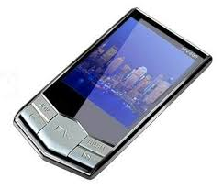
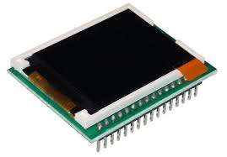
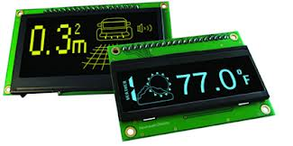



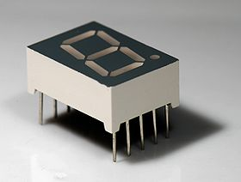

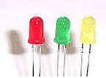
Presentación de La información
t

Slide 3
Display de 7 segmentos

Slide 4
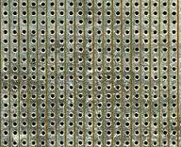

Display de 7 segmentos – La génesis

Slide 5
Display de 7 segmentos – La génesis

Slide 6
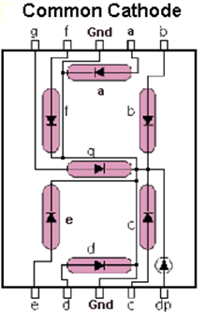
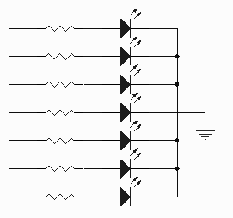


Display de 7 segmentos – La génesis
Enciende con unos
DATOS
Ánodo Cátodo

Slide 7
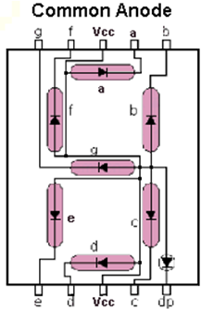
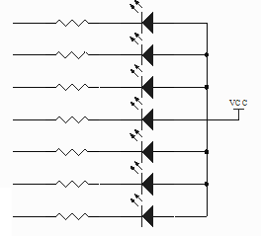
Display de 7 segmentos – La génesis
Enciende con ceros
VCC
DATOS

Slide 8
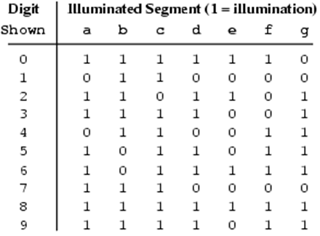
Display de 7 segmentos – La génesis
a
f
b
g
e
c
dp
d

Slide 9
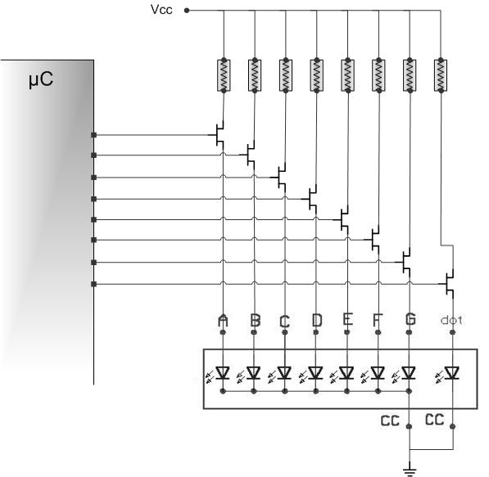
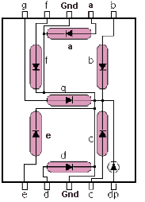
Display de 7 segmentos – La génesis
Corriente no soportada por el μC
5·I
I
I
I
I
I
Habilita llave electrónica
1
1
1
1
0
0
1
0
Conexión esquemática

Slide 10

Display de 7 segmentos – Varios dígitos
Poco Efectivo

Slide 11
Persistencia retiniana
Fenómeno visual descubierto por el científico belga Joseph Plateau (1801-1883) que demuestra como una imagen permanece en la retina humana una décima de segundo antes de desaparecer completamente.
Plateau descubrió que nuestro ojo ve con una cadencia de 10 imágenes por segundo, que nosotros no vemos como independientes gracias a la persistencia visual.
El cine aprovecha este efecto proyectando más de diez imágenes por segundo (cine mudo 16, cine actual 24, televisión 25), lo que genera en nuestro cerebro la ilusión de movimiento

Slide 12
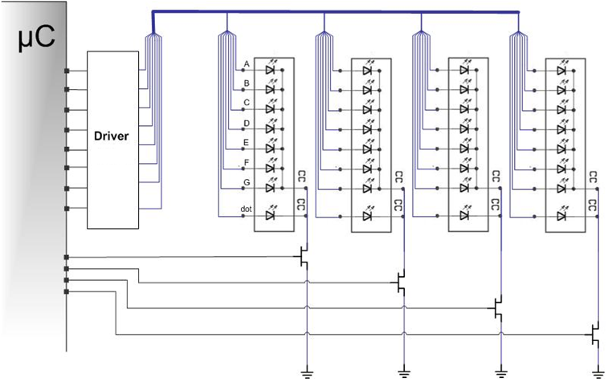
Display de 7 segmentos – Dígitos Multiplexados
1
1
1
0
0
0
0
0
1
1
1
1
1
1
1
0
1
0
1
1
0
1
1
0
1
1
1
1
0
0
1
0
0
0
0
1
0
1
0
0
0
0
1
0
1
0
0
0

Slide 13
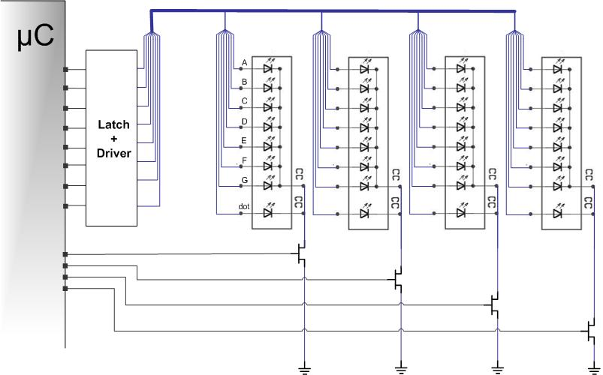
Display de 7 segmentos – Dígitos Multiplexados
1
1
1
0
0
0
0
0
1
1
1
1
1
1
1
0
1
0
1
1
0
1
1
0
1
1
1
0
0
0
0
0
1
1
1
1
1
1
1
0
1
0
1
1
0
1
1
0
1
1
1
1
0
0
1
0
x
x
x
x
x
x
x
x
1
1
1
0
0
0
0
0
1
1
1
1
1
1
1
0
1
1
1
1
0
0
1
0
1
0
1
1
0
1
1
0
1
1
1
1
0
0
1
0
0
0
0
1
0
1
0
0
0
0
0
1
0
1
0
0
1
0
0
1
0
1
0
0
0
1
0
0
0
1
0
0
1
0
1
0
0
0
0
1
0
0
0
0
1
0
1
0
0
0
1
1
1
1
1
1

Slide 14
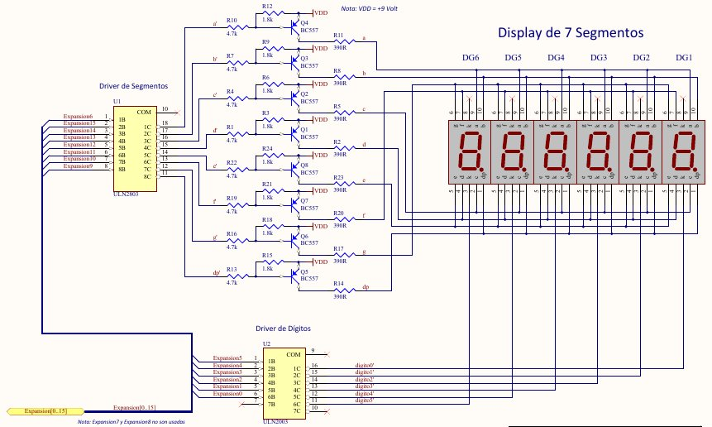
Display de 7 segmentos – Expansión 2

Slide 15
Desarrollo de funciones
BarridoDisplay
Es una función que se ocupa de realizar el barrido de forma de ir mostrando de a un digito por vez.
Por cada llamada de la función se muestra el dato que corresponde.
Al finalizar, vuelve a comenzar con el primero

Slide 16
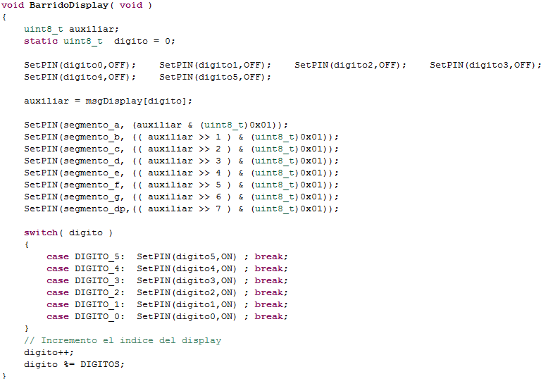
Display de 7 segmentos – Drivers

Slide 17
Desarrollo de funciones
Display
Es una función que se ocupa de recibir el número a mostrar y “parsearlo” de forma que cada digito sepa que debe mostrar.
Utiliza un buffer auxiliar.

Slide 18
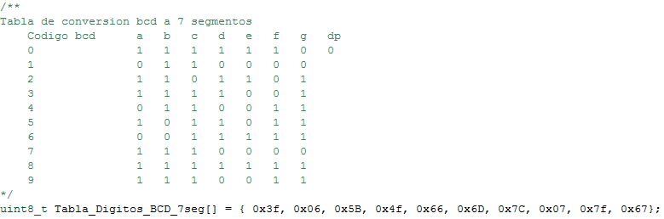
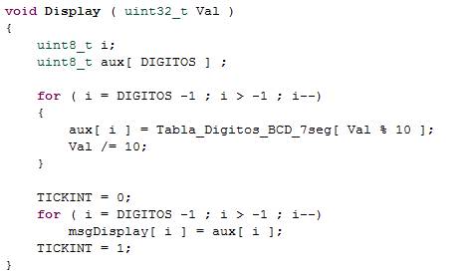
Display de 7 segmentos – Primitivas

Slide 19
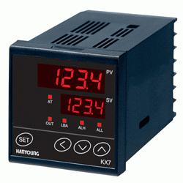

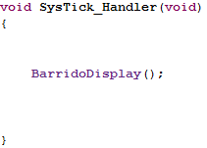
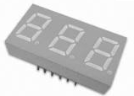
Display de 7 segmentos – Resumen
Aplicación
buffer
display
Driver
Primitiva
Hardware

Slide 20
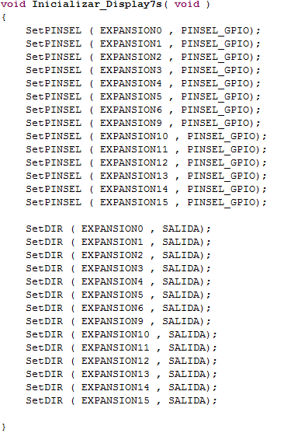
Display de 7 segmentos – Resumen
Aplicación
Primitiva
Buffer
display
Driver
Hardware

Slide 21
Agradecimientos
Ing. Gabriel Mandrut
Ing. Marcelo Giura
Ing. Marcelo Trujillo

